Slide 1
Introducción al Modelado de Software

Slide 2
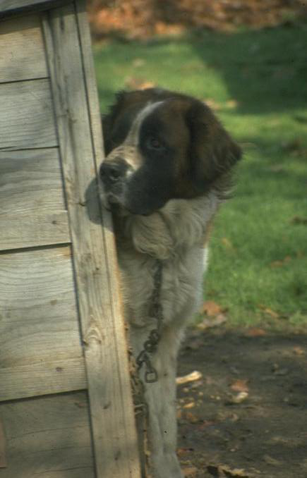
Construcción de una casa para “fido”
Puede hacerlo una sola persona
Requiere:
Modelado mínimo
Proceso simple
Herramientas simples
Notes:
Extraída desde la presentación “Software Architecture and UML” de Grady Booch (Rational Software).

Slide 3
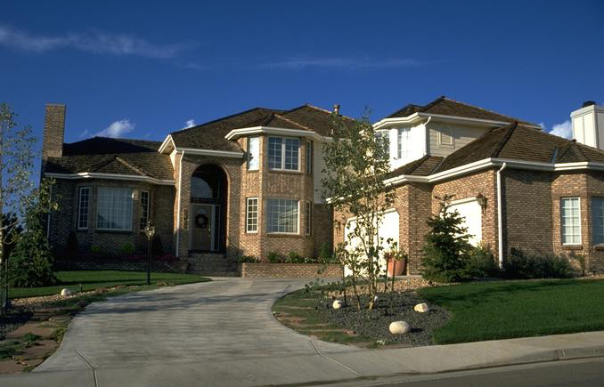
Construcción de una casa
Construida eficientemente y en un tiempo
razonable por un equipo
Requiere:
Modelado
Proceso bien definido
Herramientas más sofisticadas
Notes:
Extraída desde la presentación “Software Architecture and UML” de Grady Booch (Rational Software).

Slide 4
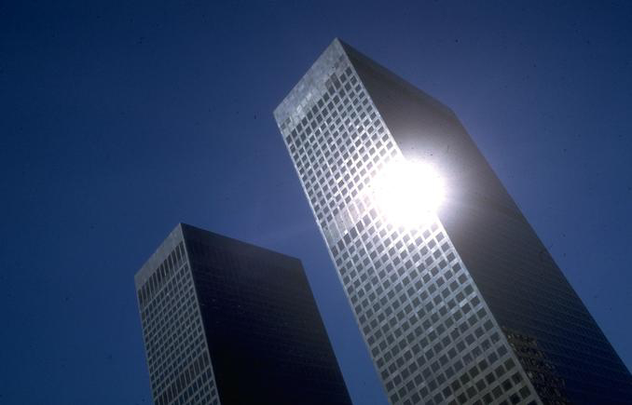
Construcción de un rascacielos
Notes:
Extraída desde la presentación “Software Architecture and UML” de Grady Booch (Rational Software).
Obviamente el debe ser el contexto de desarrollo (envergadura del proyecto) el que determine la configuración adecuada del proceso y los recursos necesarios. Existen propuestas radicales que promueven un proceso/modelado más “ligth”, tales como: Extreme Programming (Kent Beck) y Agile Modeling (Scott Ambler). Sin embargo, para proyectos de envergadura es difícil eludir un proceso y modelado más rigurosos.
Una lectura interesante:
Extreme Programming in the Quick-change Era 'Beware of the religion of the code-generating modeling tool.‘by Alexandra Weber Morales
About 30 years ago, Barry Boehm theorized that the cost of software change increased exponentially over time; that is, if an error caught in requirements gathering cost $1, an error caught during deployment would cost $1000.
"What if," said Robert Martin, a former preacher who now uses his persuasive speaking skills to promote Smalltalk guru Kent Beck's Extreme Programming (XP) methodology, "you took a moment to suspend disbelief and considered that--due to today's technology--the cost of change is essentially flat. When costs don't change over time, up-front speculative work is a liability. Ambiguity and volatility are reasons to delay."
In such a world, Martin told a packed room at the UML World conference in New York city on June 14, developers need a process that exploits a flat change/cost curve?and XP is that process. The five-year-old methodology values communication (but not on paper), simplicity, feedback and courage. It's designed for small to medium-sized teams of no more than 12 people who work in a common area, integrate and test their code constantly, pair program on single computers and use whiteboards hung on the periphery to hash out designs. Source code is the preferred archival medium, and cards containing "user stories"(requirements written by customers) and tasks are the "high-density storage mechanism," according to Martin, who runs a training firm called Object Mentor out of Green Oaks, IL. "Where does modeling fit in?“ asked an audience member, reminding Martin that his talk, at this point nearly over, had promised to describe the interaction between the UML and XP.
"Paper and pencil or whiteboards are the best CASE tools I know of. In Kent's case, he uses CRC cards, not the UML," said Martin. "But whether it's Booch notation or UML, you do the highest-level map you can, but you don't do all your design up front. Remember, in XP it's not an archival resource, it's a communication device. The only archive I want is the code and a few poignant, incisive documents explaining why I made certain decisions."
Does this mean that ever more sophisticated modeling tools have no place in XP? Not exactly, said Martin. "If a code-generating tool works for you, use it. After all, that's what a compiler does. But beware of the religion of modeling tools that spit out executable prototypes. Sometimes getting the code from the tool is more time-consuming than writing it yourself."

Slide 5




Abstracción - Modelado Visual MV)
El modelado captura las partes esenciales del Sistema
Orden
Item
envío
Proceso de Negocios
Sistema Computacional

Slide 6
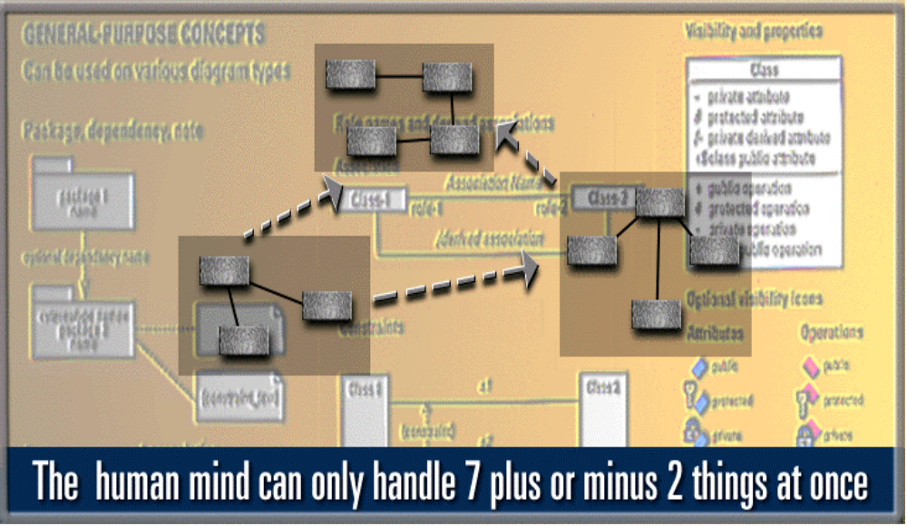
Modelado Visual: para manejar la complejidad
Notes:
“... Hay dos formas de construir software: una es hacerlo tan simple que obviamente no existan deficiencias, otra es hacerlo tan complejo que no existan deficiencias obvias” C:A.R. Hoare, Turing Award Lecture 1980.

Slide 7
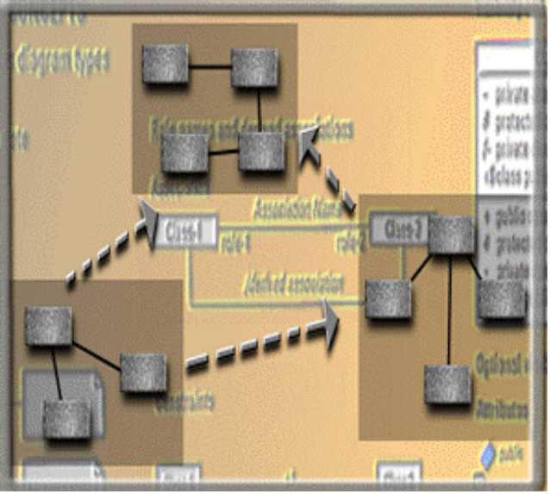
Modelado Visual: para definir la Arquitectura del SW
Interfaz de Usuario
(Visual Basic,
Java, ..)
Lógica del Negocio
(C++, Java, ..)
Servidor de BDs
(C++ & SQL, ..)
“Se debe modelar el sistema, independientemente
del lenguaje de implementación”

Slide 8
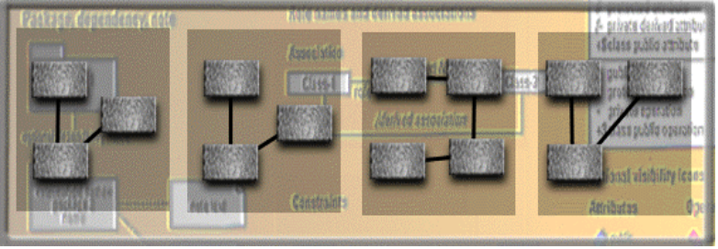
Modelado Visual: promueve la reutilización
Múltiples Sistemas
Componentes
Reutilizados

Slide 9
Introducción al Análisis y Diseño Orientado a Objetos

Slide 10
Paradigma Orientado a Objetos
Conceptos
Básicos

Slide 11
Conceptos OO
La noción de objeto:
Objeto = información encapsulada (concreta como abstracta)
Objeto = cumple un ROL dentro de los sistemas de la organización
Objeto = conoce cómo hacer su trabajo y recuerda su propia información
Objeto : Un concepto, una abstracción, una cosa donde el contorno y el significado están bien delimitados por el problema.
Objeto = estructura + comportamiento

Slide 12
Conceptos OO
Un objeto puede ser descripto por sus:
Atributos, propiedades que lo caracterizan, (definen su estado)
Métodos, operaciones que pueden ser realizadas por el objeto. ( definen su comportamiento)

Slide 13
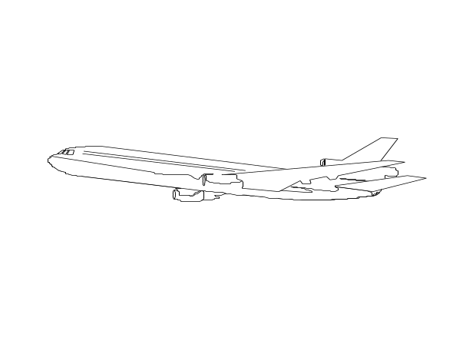
Conceptos OO
  Objeto Avión
Atributos
Tipo : A330
Capacidad : 180
Operaciones
partir
arribar
volar

Slide 14
Conceptos OO
La noción de Clase
Clase: concepto fundamental que permite modelar la estructura y comportamiento común a varios objetos.
Todo objeto es instancia de una clase.
Una clase es una fabrica de objetos.

Slide 15
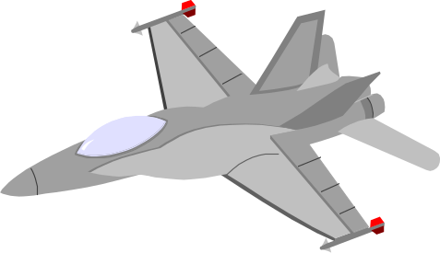
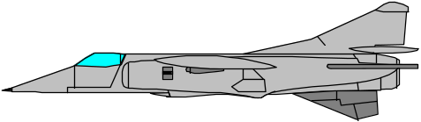
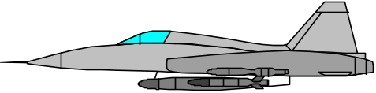

Conceptos OO
Objetos o instancias de una misma clase
Instancia de otra clase

Slide 16




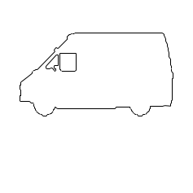

Conceptos OO
Ejercicio
Identificar los objetos pertenecientes a una misma clase

Slide 17
Conceptos OO
Generalización : factorización de atributos comunes y operaciones o métodos de varias clases en una más general.
Ejemplo: El objeto “estudiante” deberá comunicarse con el objeto “curso” para registrarse en él. En términos del paradigma de objetos, decimos que el objeto “estudiante” le envía un mensaje al objeto “curso”.
Este mecanismo se repite para todos los estudiantes que deseen registrarse a uno o más cursos. La lógica asociada a la resolución del mensaje “registrarse a un curso” es la misma para todos los objetos “curso”. Entonces esta lógica (método) residirá en un solo lugar, y estará disponible para todos los objetos de la “especie” curso. También definiremos allí las variables de instancia que tienen en común todos los objetos curso.

Slide 18
Conceptos OO
Especialización : refinamiento de una clase, creando una o mas subclases, que comparten algnos metodos y atributos de la superclase que los originó

Slide 19
Conceptos OO
Herencia
    relación es_un.
    mecanismo de reuso.
En algún momento del análisis, encontraremos nuevas abstracciones y desearemos especificar esa nueva abstracción a partir de una preexistente con un comportamiento muy similar
Utilizaremos el mecanismo de Herencia: una “especie” que herede de otra existente, tendrá acceso al comportamiento y atributos de la existente, pudiendo agregar particularidades propias.

Slide 20
Conceptos OO
Clases abstractas :
  Las clases abstractas agrupan comportamiento común a todas sus subclases.
  Las clases abstractas son creadas cuando dos o más clases tienen en común una parte de su definición pero ninguna es una de la otra.
  Una clase abstracta nunca tendrá instancias.
  Una clase abstracta representa un concepto abstracto dentro del dominio del problema.
Clases concretas :
  Deben estar totalmente implementadas.
  Una clase concreta esta destinada a tener instancias.

Slide 21
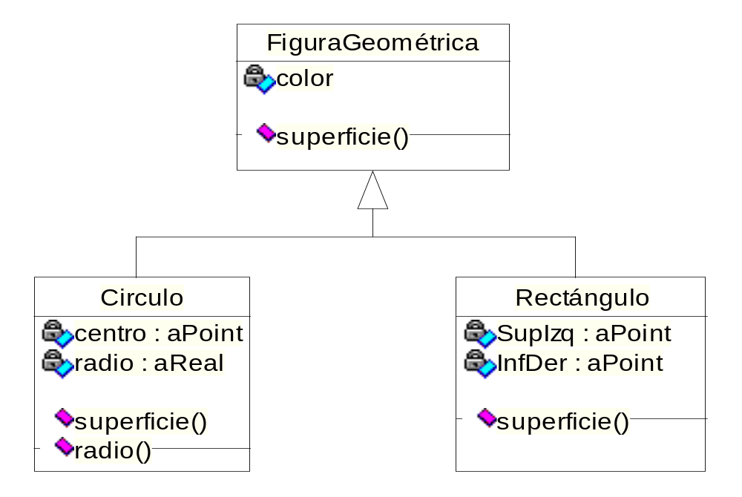
Conceptos OO

Slide 22
Herencia simple Una clase hereda solo de una clase.
Conceptos OO
Vehículo terrestre
Velocidad
Autonomía
“Es un”
Auto
Velocidad
Autonomía

Slide 23
Herencia múltiple: Una clase hereda de dos o más clases.
Conceptos OO
Vehículo terrestre
Vehículo marítimo
Velocidad
Velocidad
Autonomía
Autonomía
“Es un”
“Es un”
Vehículo anfibio
Velocidad
Autonomía

Slide 24
Conceptos OO
Herencia estricta
  Una subclase hereda todo el comportamiento y la estructura interna de su superclase.
Herencia no estricta
  Una subclase puede heredar parte del comportamiento y la estructura interna de su superclase.

Slide 25
Conceptos OO
Polimorfismo: es la capacidad que tienen los objetos de responder de diferente forma al mismo mensaje.
Es la cualidad que poseen objetos de “distintas especies”, al “implementar” un mismo “mensaje”, cada uno a su “conveniencia”.
  Semántica -------> asociada al selector.
  Sintaxis------------> asociada al método.
Binding dimámico: la ligadura del objeto con el método a ejecutar se resuelve en ejecución.

Slide 26
Conceptos OO
  Encapsulamiento: todo objeto tiene una estructura y un comportamiento. La estructura es privada, solo se accede a ella y alterarla mediante el envío de un mensaje.
Un Objeto
Estructura
Comportamiento

Slide 27
Características del paradigma
Todos son objetos.
Clasificación.
Herencia.
Polimorfismo
Encapsulamiento.

Slide 28
Identificación de clases y objetos
Sujetos = Clases
Verbos = Operaciones o Responsabilidades
Identificar objetos subrayando cada nombre y aislándolo en una tabla, luego destacar los sinónimos y diferenciar entre los objetos que forman parte del espacio de solución, de los que forman parte del espacio del problema.
Existen diferentes clasificaciones para los objetos una de ellas puede ser:
• Entidades externas (otros sistemas, personas, dispositivos)
• Cosas (informes, cartas, señales)
• Ocurrencias o eventos (una transferencia de propiedad, fin de una serie de movimientos de un robot)
• Papeles o roles (director, ingeniero)
• Unidades organizacionales (división, grupo)
• Lugares (oficinas de producción, aeropuerto)
• Estructuras (sensores, computadoras, autos)

Slide 29
Identificación de atributos:
Los atributos describen un objeto y sirven para aclarar lo que representa el objeto dentro del espacio del problema. Una forma de obtenerlos es también a partir del análisis sintáctico del enunciado.
Identificación de operaciones:
Es el último paso y se pueden obtener con el examen gramatical de la narrativa del proceso, separando los verbos como operaciones que correspondan a los objetos, también debe considerarse la historia de cada objeto y el contenido de los mensajes entre los objetos.

Slide 30
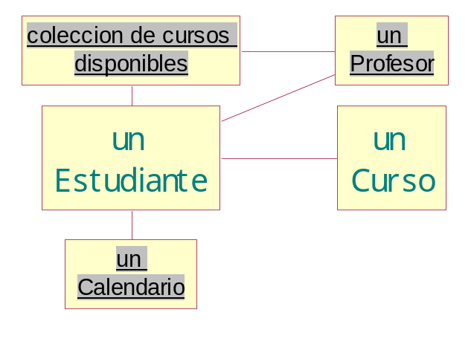
Aplicaciones con Objetos
Comportamiento (Responsabilidades)
La totalidad de las tareas del sistema es resuelta por una enorme cantidad de “Objetos cooperantes”
  Red de Objetos cooperantes = Aplicación Informática

Slide 31
Síntesis:
“Un objeto ‘ES’.
por lo tanto, encapsula un estado y un comportamiento”
Distribución de la Información - Responsabilidad
Objeto encapsulado => Acceso Controlado = Integridad
Objeto - Mensaje
Red de “Objetos Cooperantes” = Sistema

Slide 32
Síntesis:
  identificamos a los objetos de nuestro problema…
  les asignamos responsabilidades (comportamiento)
  los clasificamos por especies (teniendo en cuenta el comportamiento en común que poseen)
  El concepto de Especie se corresponde con el de Clase

Slide 33
Agenda
Introducción.
Conceptos básicos del Paradigma.
Administración de Proyectos con UML.
Usando la notación.

Slide 34
Qué es UML?
UML (Unified Modeling Language) es un conjunto de modelos estándar utilizados para el diseño de proyectos y que forman un lenguaje formal.
UML no describe la implementación de esos modelos.
UML combina notaciones provenientes desde:
        Modelado Orientado a Objetos
        Modelado de Datos
        Modelado de Componentes
        Modelado de Flujos de Trabajo (Workflows)

Slide 35
Un poco de historia...
1960-1969 Simula.
1970-1979 Smalltalk-72.
1980 Smalltalk-80.
1982 OOA (Booch)
1984 Objective-c, Object Lisp.
1985 C ++.
1986 Oodbms`s.
1987 Self – Eifel
1988 Primeras Oodbms comerciales.
1989 Responsability driven design (Wirfs).
1990 OOA (Yourdon).
1991 OMT (Rumbaugh)

Slide 36
Más de historia...
1991 OMT (Rumbaugh)
OOA (Booch)
Primeros herramientas case.
1992 Objectory (Jacobson)
OBA (Goldberg, Rubin)
1993 Patterns.
1994 Design patterns (Gamma).
1994 Primera reunión de Booch y Rumbaugh. Rational Rose (primeros pasos de UML).
1995 Incorporación de Jacobson (OOSE).

Slide 37
Más de historia...
1996 Object management group (OMG). Publicó una petición de propuestas para un enfoque estándar sobre el modelado orientado a objetos.
1997 Adoptó UML como un lenguaje de modelado unificado.
1998 Se publica el Proceso Unificado de Racional (RUP)

Slide 38
Participantes en UML 1.0
I. Introducción: UML
MCI Systemhouse
Microsoft
ObjecTime
Oracle Corp.
Platinium Technology
Sterling Software
Taskon
Texas Instruments
Unisys
Rational Software
(Grady Booch, Jim Rumbaugh y Ivar Jacobson)
Digital Equipment
Hewlett-Packard
i-Logix (David Harel)
IBM
ICON Computing
(Desmond D’Souza)
Intellicorp and James Martin & co. (James Odell)

Slide 39
Booch, Jacobson y Rumbaugh se fijaron cuatro objetivos:
Representar sistemas completos (más allá de un solo programa) en términos de objetos;
Establecer una relación explícita entre los conceptos y los artefactos ejecutables;
Tener en cuenta los factores de escala inherentes a los sistemas complejos y críticos;
Crear un lenguaje de modelado utilizable tanto por los humanos como por las máquinas.

Slide 40
Claves para el Desarrollo de Sistemas de Información
Notación
Herramientas
Proceso
Notes:
Figura “Triangle for Success” adaptada desde “Visual Modeling with Rational Rose and UML” de Terry Quatrani

Slide 41
Paradigma : es sinónimo de enfoque. O sea que, podríamos tener un enfoque estructurado o un enfoque orientado a objetos.
Notación: Es la sintaxis, o la forma en que se escribe.
Proceso: conjunto de pasos a seguir para resolver un problema dado.

Slide 42
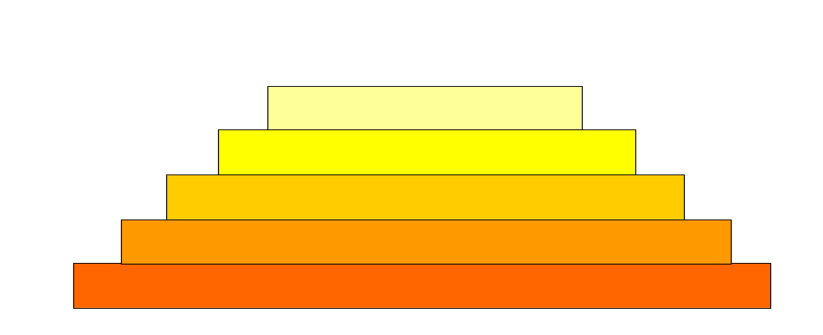
UML: La clave del éxito

Slide 43
Diagramas definidos por UML:
Los diagramas de casos de uso, más que un diagrama es un modelo, que traduce las necesidades de los usuarios en una forma muy sencilla de comprender.;
los diagramas de Interacción, muestran como los objetos o cosas en el sistema interactúan entre sí, dando una visión dinámica del mismo.
los diagramas de clases, representan la estructura estática del sistema en términos de clases y relaciones;
Los diagramas de actividades, representan el comportamiento de una operación en términos de acciones;

Slide 44
Otros diagramas:
Los diagramas de estados-transiciones, representan el comportamiento de una clase en términos de estados;
los diagramas de componentes que representan los componentes físicos de una aplicación;
los diagramas de despliegue que representan el despliegue de los componentes sobre los dispositivos materiales;
los diagramas de objetos que representan los objetos y sus relaciones y corresponden a diagramas de colaboración simplificados, sin representación de los envíos de mensaje.

Slide 45
El proceso con UML
Usuario
Casos de Uso
Diagrama de clases
Diagrama de actividad
Diagrama de secuencia

Slide 46
Diseñando el proyecto
2.
1.
3.
4.
Framework
Componentes
Patrones
1.
2.
4.
3.

Slide 47
Típico sistema de información en 2 capas
Cliente 1
Tuaplic.exe
DBMS (ej.SQL Server)
Cliente 2
Tuaplic.exe
Cliente 3
Tuaplic.exe

Slide 48
Stored procedures permitieron a los desarrolladores centralizar las reglas del negocio en una aplicación de 2 capas
Cliente 1
Tuaplic.exe
DBMS (ej.SQL Server)
Cliente 2
Tuaplic.exe
Miproc1(parám)
Miproc1(parám)
Miproc1(parám)
Cliente 3
Tuaplic.exe

Slide 49
El mantenimiento se hace muy costoso cuando los datos se almacenan en servidores múltiples y heterogéneos
Oracle
Datos
inventario
Cliente 1
Tuaplic.exe
SQL Server
Cliente 2
Tuaplic.exe
Datos
ventas
Cliente 3
Tuaplic.exe
Aplic. Mainframe
Datos
procesamiento

Slide 50
Introduciendo una capa con los objetos del negocio se elimina el costo dependiente de las aplicaciones clientes y los servidores de datos
Oracle
Cliente 1
Tuaplic.exe
Productos
objeto
SQL Server
Cliente 2
Tuaplic.exe
Clientes
objeto
Cliente 3
Tuaplic.exe
Aplic. Mainframe
Facturas
objeto

Slide 51
División de Dominios
Presentación (User Services)
  Front ends de la aplicación
  Uso de GUIs
Funcional (Business Services)
  Funciones dependientes a los datos (Stored procedures)
  Funciones computacionales
Almacenamiento de datos (Data Services)
  Minimizar la influencia del servidor de bases de datos
  Configurar la distribución de los datos

Slide 52
Proceso Software frente a Ciclo de Vida
Obtención
de
requisitos
Diseñar
el
sistema
Programar
el
código
Probar
el
sistema
PROCESO DE CONSTRUCCIÓN
CICLO DE VIDA DEL PRODUCTO
Especificación
de requisitos
Sistema
Software
Necesidad
Diseño
Código

Slide 53
Sistema
Software
Complejo Ciclo de Vida largo
Sencillo Ciclo de vida corto
Bien definido
Mal definido
Definición
Comprensión
Volatilidad
Necesidad
Fácil
Dificil
Estable
Inestable
Mucha
Poca
Experiencia del equipo
Dominio
Técnicas
Mucha
Poca
Nada

Slide 54
CICLO DE VIDA
Cascada o secuencial
Incremental
Prototipado
Genuino
Refinamientos sucesivos
Desechable
Evolutivo
Standard
+ Sencillo
+ Complejo

Slide 55
Ciclo de vida iterativo e Incremental
    La complejidad nunca es abrumadora.
    Se genera feedback tempranamente, debido a que se implementa rápidamente.
Ciclo1
Ciclo2
Refinamiento
Sincronización
de artefactos
Análisis
Testeo
Implementación
Diseño

Slide 56
Casos de Uso & Desarrollo Iterativo.
  Los ciclos de desarrollo iterativos están organizados en función de los requerimientos de los casos de uso.
  Un ciclo de desarrollo implementa uno o más casos de uso (o versiones simplificadas de casos de uso).
Ciclo1
Ciclo2
Ciclo3
…
Caso de uso A
Versión
Simplificada
…
…
…
Caso de uso A
Versión
Completa
…
…
…
Caso de uso B
…
…
…
Caso de uso C
…
…
…

Slide 57
Los casos de uso
Fueron formalizados por Ivar Jacobson (use cases)
Describen bajo la forma de acciones y reacciones el comportamiento de un sistema desde el punto de vista de un usuario.
Permiten definir los límites del sistema y las relaciones entre el sistema y el entorno.

Slide 58
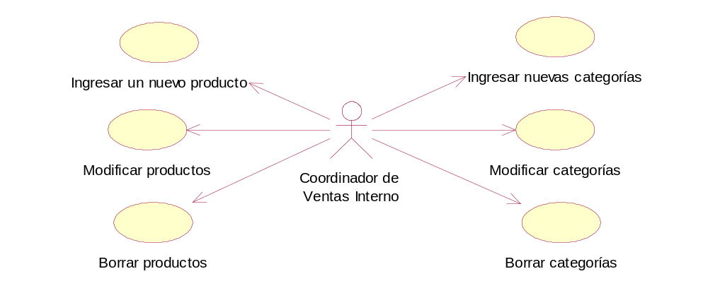

Slide 59
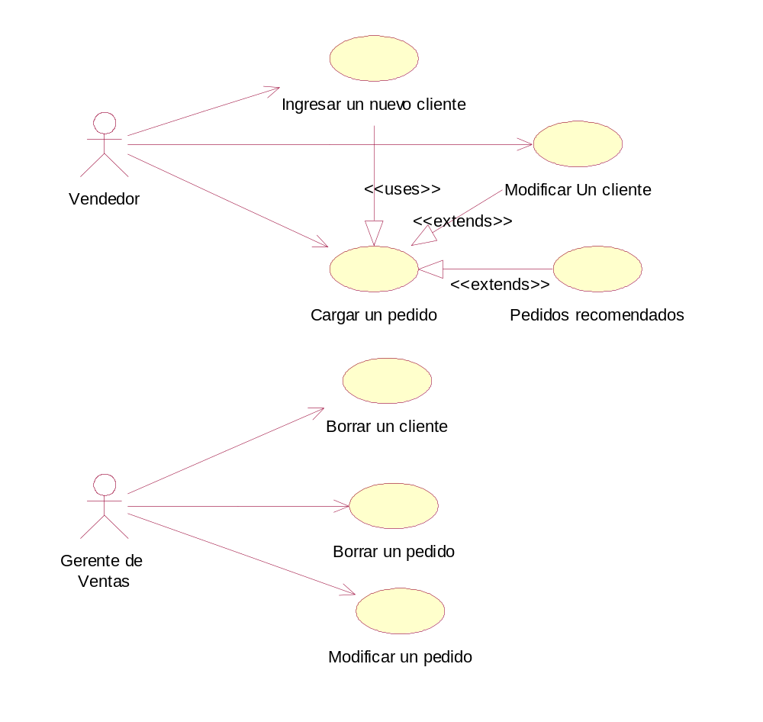

Slide 60
Los actores
Actores principales: personas que utilizan las funciones principales del sistema
Actores secundarios: personas que efectúan tareas administrativas o de mantenimiento
Material externo: dispositivos materiales imprescindibles que forman parte de la aplicación y que deben ser utilizados
Otros sistemas: sistemas con los que el sistema debe interactuar

Slide 61
Las relaciones entre casos de uso
Relación de comunicación: Se señala por una flecha entre el actor y el caso de uso.
Relación de uso: Entre casos de uso significa que una instancia del caso de uso fuente comprende también el comportamiento descrito por el caso de uso destino.
Relación de extensión: Entre casos de uso significa que el caso de uso fuente extiende el comportamiento del caso de uso destino.

Slide 62
Prioridad de los Casos de Uso:
Los casos de uso más importantes deben ser abordados por los primeros ciclos de desarrollo.
Primero se deben tomar los casos de uso que:
  Influencian significativamente la arquitectura del sistema.
  Suponen un alto riesgo para el cumplimiento de los requerimientos.

Slide 63
Cuando crear Casos de Uso Expandidos?
  Clasificación de casos de uso:
    Alto nivel: muy breves, describen el proceso en dos o tres oraciones.
    Expandidos: pueden contener cientos de oraciones describiendo en detalle un proceso.
  Creación:
    Crear los casos de uso de alto nivel durante la fase de Plan y Elaboración.
    Rescribir los más importantes y críticos de esos casos de uso, en formato expandido.

Slide 64
Un use case de alto nivel:
Describe un proceso brevemente, usualmente en 2 o 3 oraciones.
Ayudan a comprender rápidamente:
  La complejidad del sistema.
  La funcionalidad del sistema.
Use case: Comprar un ítem.
Actores: Cliente, Cajero.
Tipo: primario.
Descripción: Un cliente llega a la caja con ítems a comprar.
El cajero registra los ítems comprados por el cliente
y recibe el pago. Al finalizar el cliente se retira con
los ítems comprados.

Slide 65
Casos de uso expandidos:
Muestran más detalle que los de alto nivel. Se lo usa para conseguir una mejor un comprensión de los procesos y de los requerimientos.[Wirfs-Brock93]
Un caso de uso expandido:
Use case: Comprar un ítem al contado.
Actores: Cliente (iniciador), Cajero.
Propósito: Capturar una venta y su pago al contado.
Overview: Un cliente llega a la caja con ítems a comprar.
El cajero registra los ítems comprados por el cliente
y recibe el pago. Al finalizar el cliente se retira con
los ítems comprados.
Tipo: primario y esencial.

Slide 66
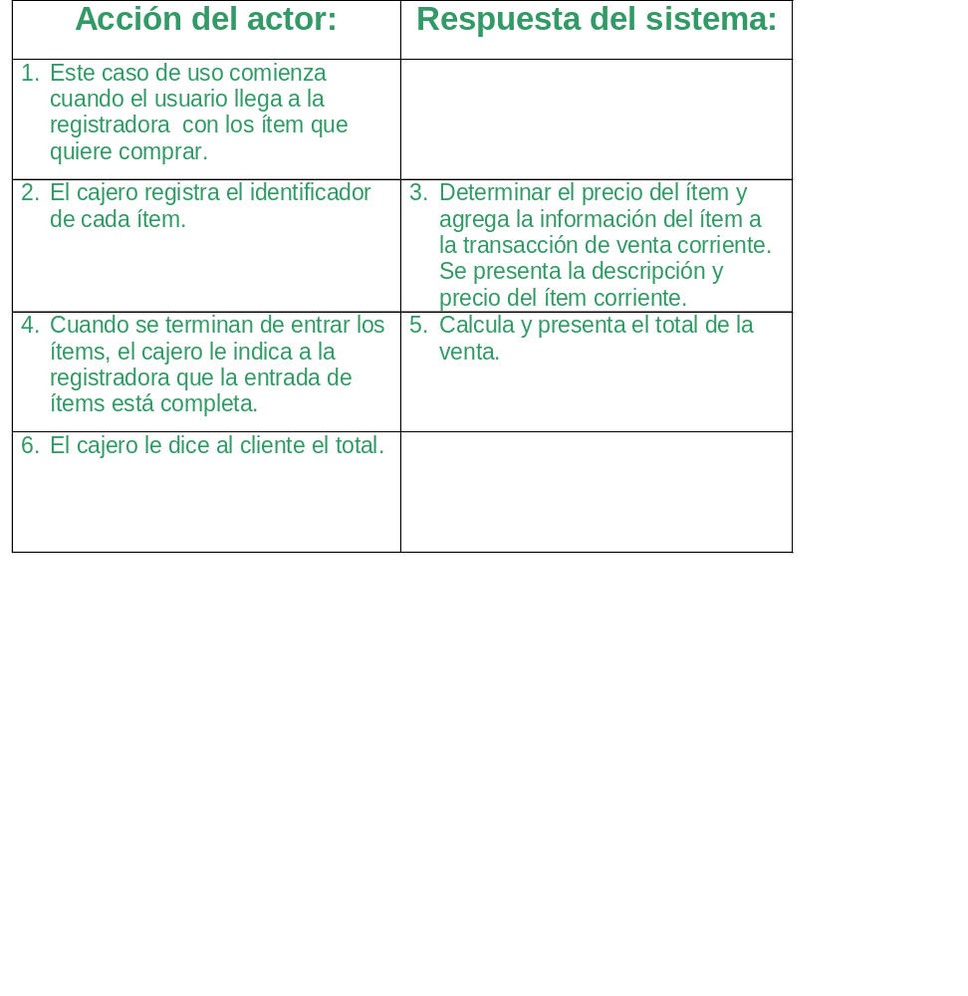
Curso típico de los eventos:

Slide 67
CASO DE USO: GENERAR UN PEDIDO
Visión General
El propósito principal de este caso de uso es crear un nuevo pedido de productos para un cliente.
Actor Principal: Vendedor
Actor Secundario: Ninguno
Punto de comienzo: El actor solicita un nuevo pedido
Punto de finalización: El pedido es creado o cancelado
Resultado esperado: El pedido es generado.
Flujo de eventos
El actor recibe un llamado telefónico del cliente. El cliente le solicita al actor que le tome el pedido. El actor abre el formulario de entrada del pedido. Solicita el nombre y la dirección del cliente. El actor ingresa el nombre del cliente en el sistema. El actor confirma que los datos personales del cliente sean correctos. Si la información es correcta, el actor solicita los datos del pedido. Si la información del cliente es incorrecta, la actualiza. El actor selecciona una categoría de producto. Luego selecciona los artículos. Ingresa la cantidad para cada artículo. El actor selecciona el flete. El actor confirma con el cliente que toda la información esté correcta. El actor completa los detalles del pedido. El actor graba en la base de datos.
Flujos de eventos alternativos
Ninguno
Casos de uso extendidos
Ninguno
Puntos sobresalientes
Ninguno

Slide 68
Error común:
Representar pasos individuales, operaciones o transacciones como casos de uso. Ej: imprimir el recibo.
Un caso de uso es una descripción de un proceso que incluye varios pasos o transacciones, no es un paso individual o una actividad en el proceso.

Slide 69
Casos de uso Esenciales:
Casos de uso expandidos expresados en formato ideal, sin detalles de implementación, dónde las decisiones de diseño se abstraen y se posponen (especialmente las referidas a las GUI).
  Se los crea durante el relevamiento de los requerimientos.
  Muestran la esencia del proyecto sin que nos abrumen los detalles de diseño.

Slide 70
Casos de uso Reales:
Describen concretamente los procesos en términos de su diseño actual real y según las tecnologías específicas. Cuando incluyen GUIs suelen contener “screen shots” y discuten la interacción con los widgets.
  Se los crea durante la fase de diseño del ciclo de desarrollo.

Slide 71
“Rankeo” de los Casos de Uso:
  Impacto en el diseño de la arquitectura (Ej: agrega muchas clases a la aplicación, o requiere servicios de persistencia).
  Incluye funciones arriesgadas, de tiempo crítico o complejas.
  Incluye mucha investigación, o tecnología nueva y riesgosa.
  Representa procesos de negocio de primera línea.

Slide 72
Los estereotipos
Forman parte de los mecanismos de extensibilidad previstos en UML. Permiten la metaclasificación de un elemento de UML.
Permite a los usuarios (analistas y diseñadores) añadir nuevas clases de modelado, además del núcleo predefinido.
Los diseñadores de UML han buscado el equilibrio entre las clases incluídas de origen y las extensiones aportadas por los estereotipos.

Slide 73
Creación de diagramas de secuencia del sistema.
Objetivos:
  Identificar los eventos del sistema.
  Crear los diagramas de secuencia para los casos de uso.
Su creación depende de los casos de uso creados anteriormente.
Eventos del sistema:
Eventos externos (de entrada) generados por un actor. Inicia una operación en respuesta.
Operación del sistema:
Operación que ejecuta en respuesta a un evento del sistema.

Slide 74
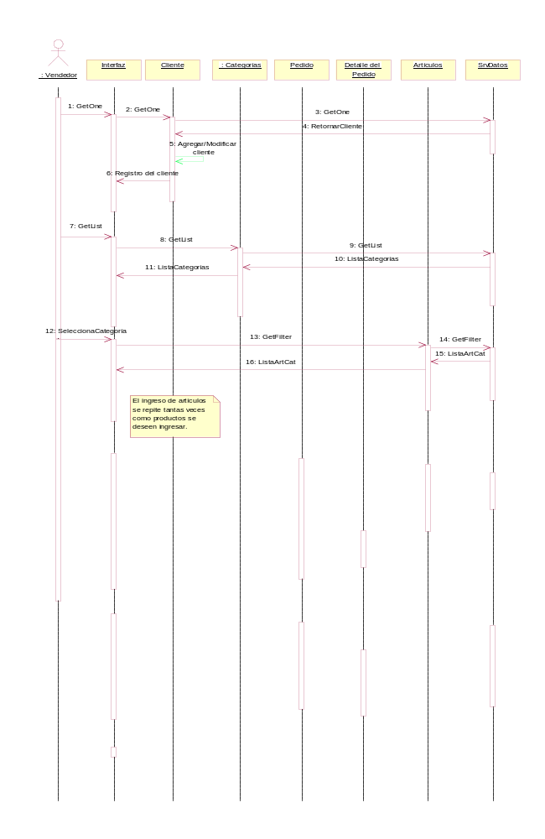

Slide 75
Estructuras de control
  Los diagramas de secuencia nos muestran indirectamente las estructuras elegidas.
    Nota: Siempre es mejor una estructura descentralizada
A
B
C
D
A
B
C
D
Control Centralizado
Control Desentralizado

Slide 76
Los diagramas de secuencia
Un diagrama de secuencia muestra la interacción de un conjunto de objetos en una aplicación a través del tiempo.
Esta descripción es importante porque puede dar detalle a los casos de uso, aclarándolos al nivel de mensajes de los objetos existentes, como también muestra el uso de los mensajes de las clases diseñadas en el contexto de una operación.

Slide 77
Línea de vida de un objeto
  Un objeto se representa como una línea vertical punteada con un rectángulo de encabezado y con rectángulos a través de la línea principal que denotan la ejecución de métodos. El rectángulo de encabezado contiene el nombre del objeto y el de su clase.
Activación
  Muestra el período de tiempo en el cual el objeto se encuentra desarrollando alguna operación, bien sea por sí mismo o por medio de delegación a alguno de sus atributos. Se denota como un rectángulo delgado sobre la línea de vida del objeto.
Mensaje
  El envío de mensajes entre objetos se denota mediante una línea sólida dirigida, desde el objeto que emite el mensaje hacia el objeto que lo ejecuta.

Slide 78
Puede ser notada una condición.
El mensaje es enviado solo si la condición es verdadera
La condición puede ser en lenguaje coloquial ej: [hay Plata]
A
B
C
[X]Message
[non X] Message

Slide 79
Se puede notar la iteración con el símbolo ‘*’ previo a una condición, se repite la acción mientras la condición sea verdadera.
A
B
*[hay pacientes internados]
darAlta()

Slide 80
Diagrama de Colaboración
Muestran la misma información que un diagrama de secuencia
El usuario elige cual utilizar
Los objetos se representan con cajas y los mensajes con links entre ellos. Los mensajes son numerados para indicar secuencia de ejecución.
La selección y la iteración se denotan de igual manera

Slide 81
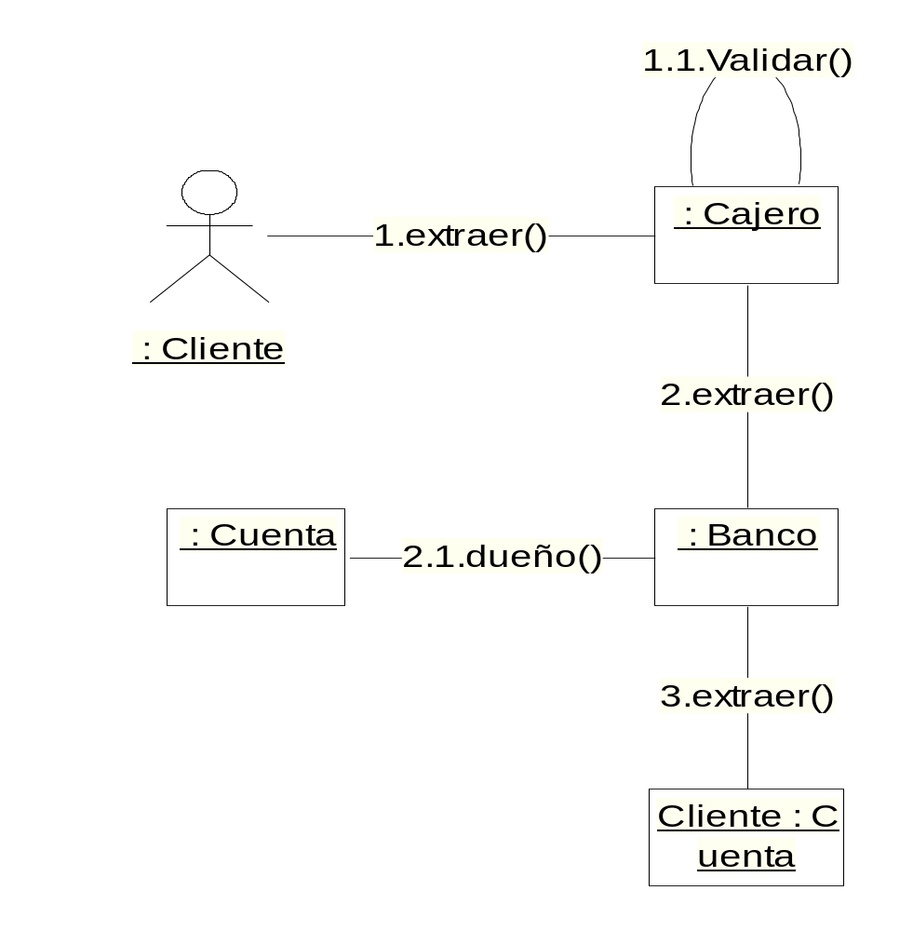
Diagrama de Colaboración
*[hay mas cuentas &&
no lo encontré]
[Hay plata]

Slide 82
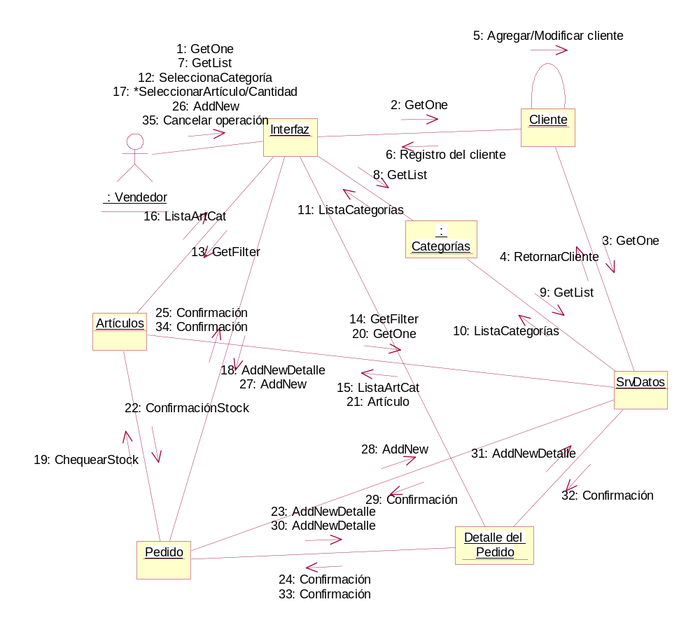

Slide 83
Diagrama de Colaboración: entrarItem
Elegir la clase que controla el evento:
    Registradora
    Negocio
    Cajero
    ManejadorDeCompras
Mostrar la descripción y precio del ítem.
  Model-View Separation.
  No es una responsabilidad de los objetos del dominio.

Slide 84
Hacer una nueva venta:
Post-Condiciones:
  Si es una nueva venta, una Venta es creada.
  Si es una nueva venta, la nueva Venta es asociada a la Registradora.
  ¿quién tiene la responsabilidad de crear la nueva instancia de Venta, y de mantener una asociación a ella?
  ¿quién tiene la responsabilidad de crear las instancias de ItemDeVenta?

Slide 85
1: [ nueva cuenta ] crear()
entrarItem(upc, cant)
: Venta
:Registradora
2: crear()
: ItemDe
Venta

Slide 86
Crear un nuevo ItemDeVenta:
Post-condiciones:
  Un ItemDeVenta fue creado.
  Un ItemDeVenta es asociado a la Venta.
  ItemDeVenta.cantidad es seteado a cantidad.
  ¿Cómo se asocian las instancias de ItemDeVenta a la Venta?
  ¿Cómo le llega la cantidad al ItemDeVenta nuevo?

Slide 87
1: [ nueva cuenta ] crear()
entrarItem(upc, cant)
3: hacerItemDeVenta(cant)
:Registradora
: Venta
5: agregar(iv)
2: crear()
4: crear(cant)
iv : ItemDe
Venta
: ItemDe
Venta

Slide 88
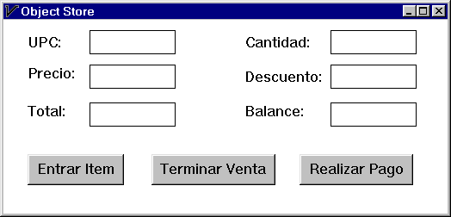
Presiona el botón
Cajero
onEntrarItem()
Capa de Presentación
3: t := total() : Float
:RegistradoraView
1: entrarItem(upc, cant)
2: [no hay venta] v := getVenta() : Venta
Capa de Dominio
:Registradora
v:Venta

Slide 89

Preguntas?

Slide 90
Gracias por su participación
Lic. Patricia Scalzone
Vemn Sistemas
patricias@vemn.com.ar

Slide 91
Bibliografía
EL LENGUAJE UNIFICADO DE MODELADO. MANUAL DE REFERENCIA, de Rumbaugh, Jacobson y Booch, Editorial Addison Wesley
EL LENGUAJE UNIFICADO DE MODELADO, de Rumbaugh, Jacobson y Booch, Editorial Addison Wesley
UML Y PATRONES, de Larman
DESIGNING OBJECT-ORIENTED SOFTWARE, de Rebecca Wirfs-Brock, Editorial Prentice Hall.

Slide 92
Los diagramas de clases
Las clases
  Representada por un rectángulo con tres divisiones internas
  UML define los estereotipos de clase siguientes:
    <<señal>>, ocurrencia remarcable que desencadena una acción en un autómata
    <<interfaz>>, descripción de las operaciones visibles
    <<utilidad>>, una clase reducida al concepto de módulo (no instanciable)
Visibilidad de los atributos y las operaciones
  Público: que hace el elemento visible a todos los clientes de la clase (+);
  protegido: que hace el elemento visible a las subclases de la clase (#);
  privado: que hace el elemento visible sólo para la clase (-).

Slide 93
Las asociaciones
Representan relaciones estructurales entre clases de objetos, y se dibujan trazando una línea entre las clases asociadas.
Rol: Identificado con un nombre en cada extremo de la línea, describe la semántica de la relación en el sentido indicado. Por ejemplo, la asociación de composición entre Máquina e Ingrediente recibe el nombre de existencias, como rol en ese sentido
Multiplicidad: Describe la cardinalidad de la relación. En el ejemplo anterior se utilizan 1, 1 ..*, 5, *, como indicadores de multiplicidad.

Slide 94
Agregación
  Representa una agregación no simétrica en la que uno de los extremos cumple un papel predominante frente al otro extremo.
  Se agrega un rombo al lado del agregado
  Criterios que debe cumplir:
    una clase forma parte de otra clase,
    una acción sobre una clase implica una acción sobre otra clase,
    los objetos de una clase son subordinados a los objetos de otra clase.
Composición
  Los atributos constituyen un caso particular de agregación realizada por valor: son físicamente contenidos por el agregado.
  Se representa por un rombo de color negro.

Slide 95
Navegación
  Las asociaciones son navegables en ambas direcciones, pero en ciertos casos solo es útil una dirección de navegación, esto se representa por una flecha orientada hacia la que la navegación es posible.
Generalización
  La relación de generalización denota una relación de herencia entre clases.
  Se representa dibujando un triángulo sin rellenar en el lado de la superclase. La subclase hereda todos los atributos y mensajes descritos en la superclase.

Slide 96
Cómo crear diagramas de clase:
  Identificar todas las clases (analizar los diagramas de interacción).
  Dibujar las clases en un diagrama de clases.
  Duplicar los atributos de los conceptos asociados en el modelo conceptual.
  Agregar métodos desde los diagramas de interacción.
  Agregar tipos a los atributos y métodos.
  Agregar las asociaciones necesarias para soportar la visibilidad de los atributos.
  Agregar flechas de navegación a las asociaciones.

Slide 97
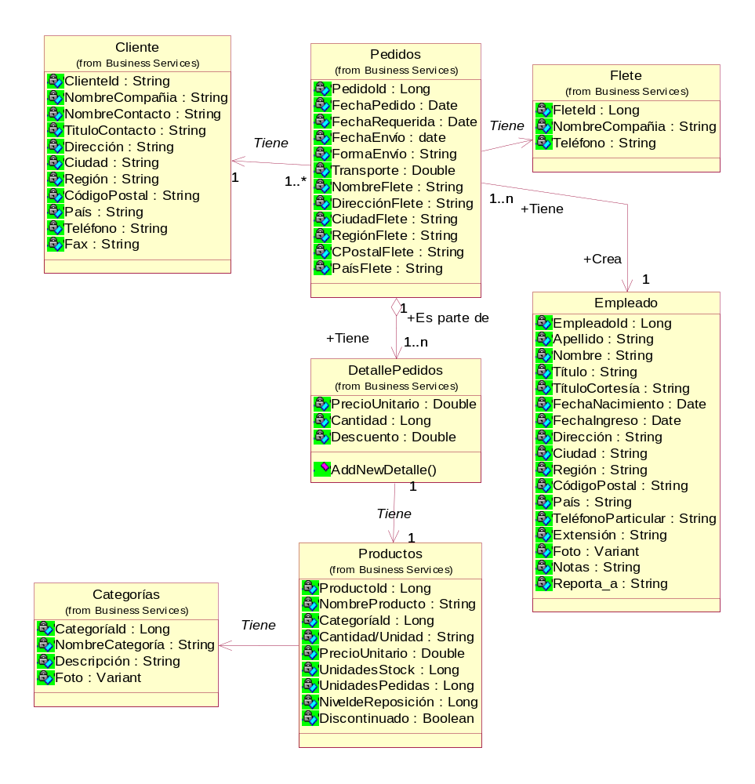

Slide 98
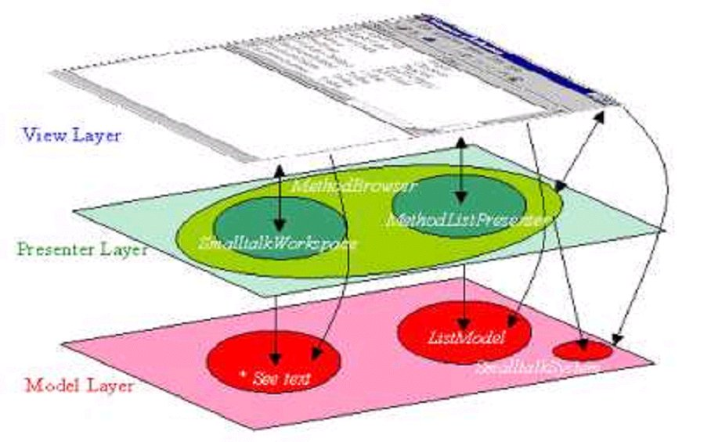
GUI con Objetos

Slide 99
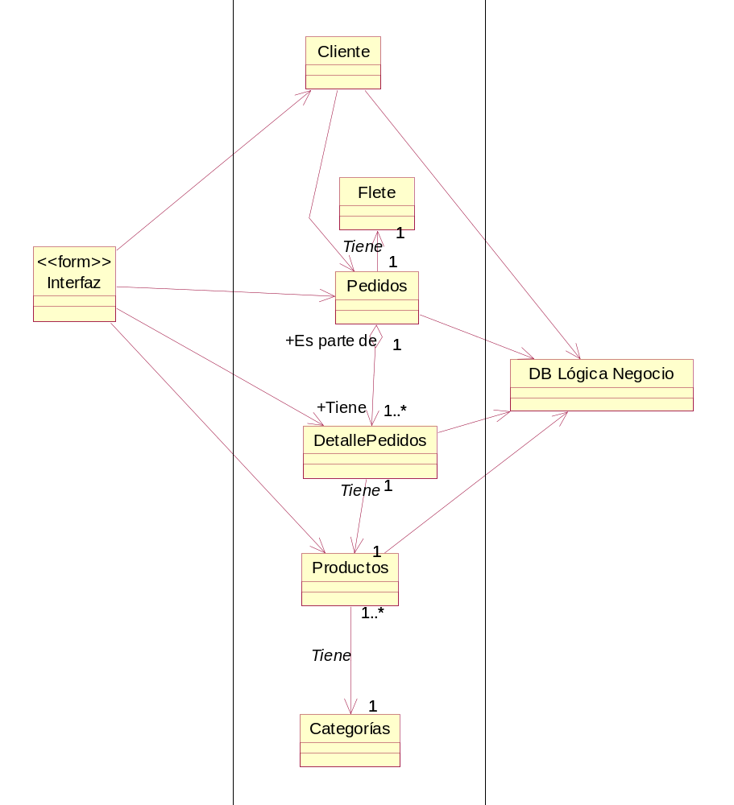
Diagrama de clases en capas

